Slide 1
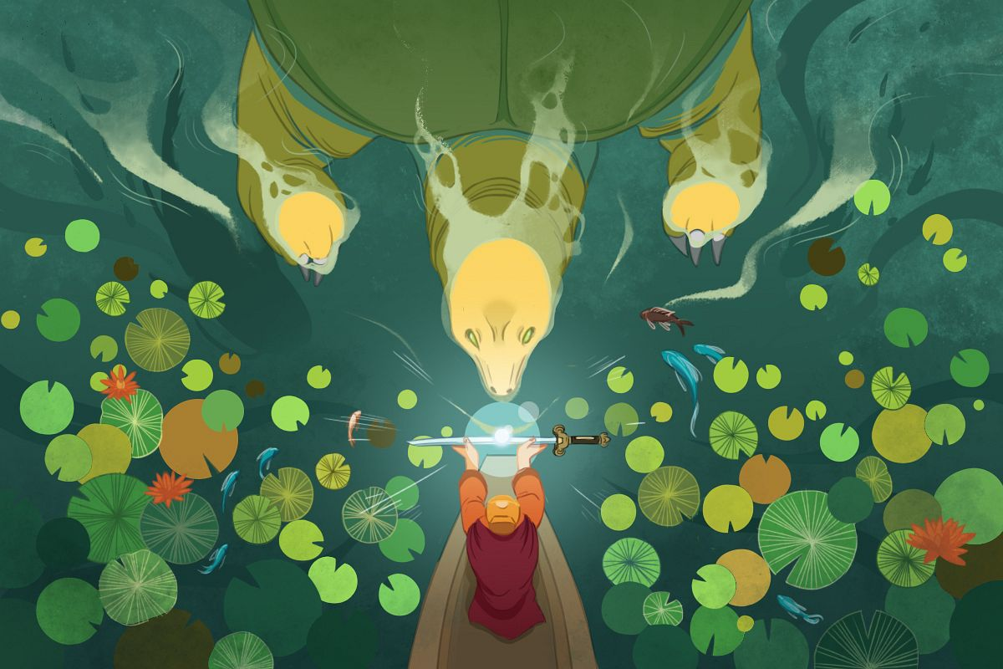
HƯỚNG DẪN TỰ HỌC VĂN BẢN
SỰ TÍCH HỒ GƯƠM

Slide 2
NHỮNG VIỆC CẦN LÀM
1/ Học sinh ôn lại đặc điểm của truyện truyền thuyết
(đã được học ở tiết trước khi tìm hiểu văn bản Thánh Gióng).
2/ Học sinh đọc văn bản, tìm hiểu các từ khó trong SGK, ghi chú lại các từ bản thân chưa hiểu (nếu có).
3/ Tìm hiểu một số thông tin về Hồ Gươm và những câu truyện truyền thuyết khác cùng chủ đề mà em biết.
4/ Trả lời các câu hỏi hướng dẫn soạn bài và các phiếu học tập bên dưới.

Slide 3
HƯỚNG DẪN SOẠN BÀI
1. Học sinh đọc văn bản, nêu các sự kiện chính (tóm tắt).
2. Nhận xét về các sự kiện chính ấy.
3. Trong truyện, nhân vật nào là nhân vật nổi bật? Đặc điểm chính của nhân vật ấy là gì?
4. Tìm chi tiết kì ảo có trong văn bản? Nêu ý nghĩa chi tiết.

Slide 4
HƯỚNG DẪN SOẠN BÀI
5. Cách cho mượn gươm thần của Đức Long Quân có gì đặc biệt? Theo em các tác giả dân gian muốn gởi gắm điều gì?
6. Theo em, truyện được kể theo ngôi thứ mấy? Dấu hiệu nhận biết ngôi kể này trong văn bản là gì?
7. Học sinh hoàn thành phiếu học tập số 2.

Slide 5
HƯỚNG DẪN SOẠN BÀI
Câu hỏi thảo luận
Trong câu chuyện, gươm thần được nhận ở Thanh Hóa nhưng khi trả gươm lại ở hồ Tả Vọng. Điều đó có ý nghĩa gì?

Slide 6
HƯỚNG DẪN SOẠN BÀI
9. Theo em các tác giả dân gian có tình cảm gì dành cho nhân vật Lê Lợi và nghĩa quân Lam Sơn? Tìm những từ ngữ, câu văn trong bài cho thấy tình cảm ấy.
10. Theo em truyện muốn ca ngợi điều gì? Từ đó em hiểu cách đặt tên Hồ Hoàn Kiếm (hoặc Hồ Gươm) có ý nghĩa gì?
Tìm vài cách đặt tên tương tự mà em biết.
11. Hãy kể tên một số văn bản khác cũng thuộc thể loại truyện truyền thuyết có thể hiện tinh thần yêu nước mà em biết?

Slide 7
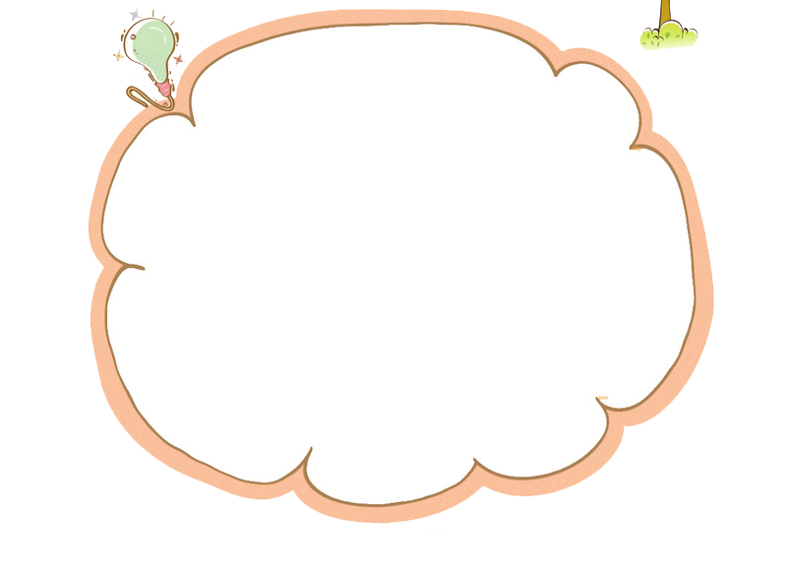
HƯỚNG DẪN SOẠN BÀI
Hãy kể tên một số văn bản khác cũng thuộc thể loại truyện truyền thuyết có thể hiện tinh thần yêu nước mà em biết.

Slide 8
PHIẾU HỌC TẬP 1
Nhiệm vụ 1: Hãy liệt kê các sự việc chính của truyện Sự tích Hồ Gươm?
………………………………………………………………………………………
………………………………………………………………………………………
Nhiệm vụ 2: Em có nhận xét gì về các sự việc chính của văn bản này?
………………………………………………………………………………………
………………………………………………………………………………………
Nhiệm vụ 3: Theo em văn bản này được kể theo ngôi thứ mấy?
………………………………………………………………………………………
……………………………………………………………………………………
Nhiệm vụ 4: Nêu các dấu hiệu để nhận biết ngôi kể trong văn bản này?
………………………………………………………………………………………
………………………………………………………………………………………

Slide 9
PHIẾU HỌC TẬP 2
Nhiệm vụ 1: Chi tiết thanh gươm phát sáng khi gặp Lê Lợi thể hiện điều gì?
………………………………………………………………………………………
………………………………………………………………………………………
Nhiệm vụ 2: Vì sao tác giả dân gian không để cho Lê Lợi trực tiếp nhận gươm?
………………………………………………………………………………………
………………………………………………………………………………………

Slide 10
PHIẾU HỌC TẬP 3
Truyện
giải thích
………
Truyện khẳng định
……….…
Cách
kể chuyện
………….
SỰ TÍCH HỒ GƯƠM
Xây dựng
chi tiết
……..……….
Truyện
ca ngợi
……………

Slide 11
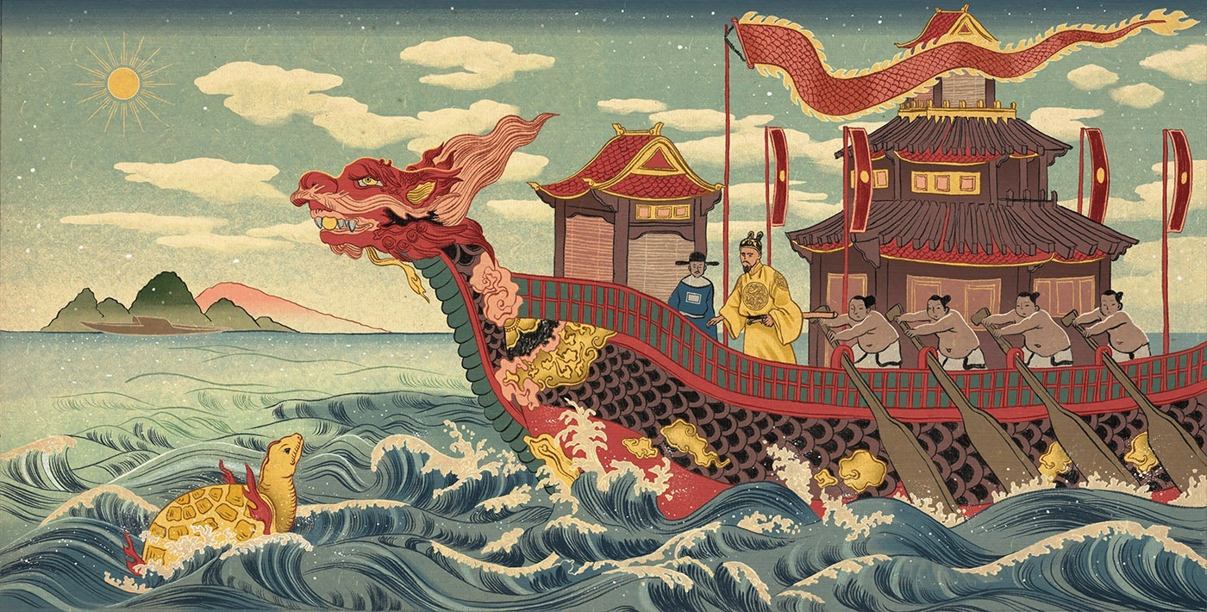
Chúc các em có một giờ học thật vui
và tiếp thu được nhiều kiến thức hấp dẫn.

